Slide 1

Phân tích thiết kế hệ thống quản lý nhân sự

Slide 2
ĐÁNH GIÁ MỨC ĐỘ HOÀN THÀNH
LÊ MINH NHỰT | 2001180152
TRẦN THÁI CHÂN | 2001180118
NGUYỄN HOÀ TRUNG HIẾU | 2001180437

Slide 3

Mục lục
Khảo sát hệ thống
Phân tích hệ thống
Thiết kế hệ thống
Form giao diện

Slide 4
I.
Khảo sát hệ thống

Slide 5
Sơ lược về hệ thống
Đối với Công Ty Anh Khoa, quản lý hồ sơ thực chất thường đi với quản lý nhân sự. Công ty quản lý nhân sự: Việc quản lý nhân sự trong công ty được giao cho phòng nhân sự quản lý mọi mặt từ nhận hồ sơ xét tuyển nhân viên mới đến việc quản lý trong suốt quá trình làm việc trong công ty, cũng như khi nhân viên về nghỉ chế độ dưới đây là những công việc cụ thể trong công tác quản lý nhân sự tại công ty này:

Slide 6
Đồ án sẽ phân tích hệ thống quản lý nhân sự gồm các chức năng sau:
Quản lý phòng ban
Quản lý chức vụ
Quản lý nhân viên
Quản lý các dự án(Danh sách dự án, danh sách dự án nhân viên đang thực hiện và đã hoàn thành)
Quản lý bảo hiểm, khen thưởng và kỉ luật của nhân viên
Quản lý lương(Chấm công, lương)

Slide 7
PHÂN TÍCH HỆ THỐNG

Slide 8
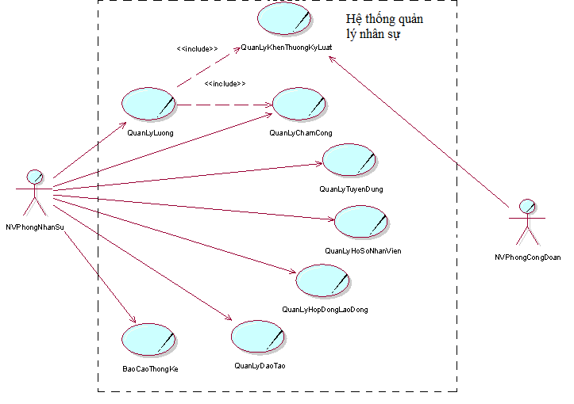
MÔ HÌNH HOÁ NGHIỆP VỤ

Slide 9
NGHỆP VỤ QUẢN LÝ TUYỂN DỤNG

Slide 10
NGHỆP VỤ QUẢN LÝ HỢP ĐỒNG LAO ĐỘNG

Slide 11
NGHỆP VỤ QUẢN LÝ KHEN THƯỞNG, KỈ LUẬT

Slide 12
NGHỆP VỤ QUẢN LÝ HỒ SƠ NHÂN VIÊN

Slide 13
NGHỆP VỤ QUẢN LÝ PHÒNG BAN

Slide 14
NGHỆP VỤ QUẢN LÝ CHỨC VỤ

Slide 15
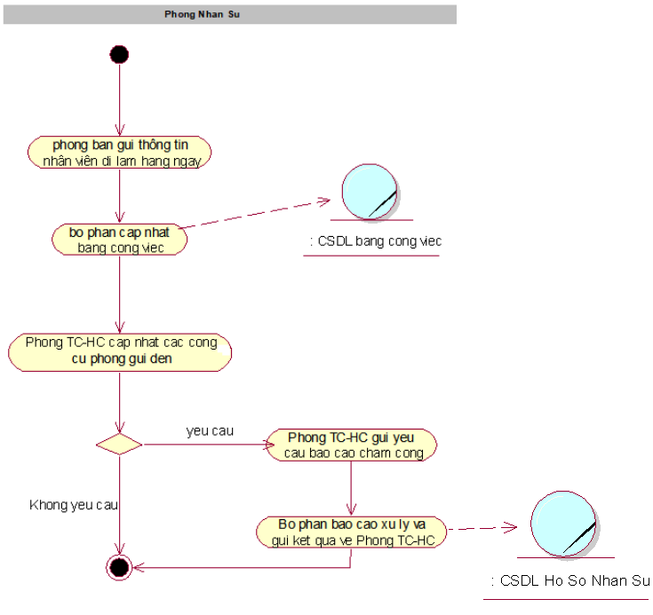
NGHỆP VỤ QUẢN LÝ CHẤM CÔNG

Slide 16
NGHỆP VỤ QUẢN LÝ BẢO HIỂM

Slide 17
NGHỆP VỤ QUẢN LÝ LƯƠNG

Slide 18
NGHỆP VỤ QUẢN LÝ ĐÀO TẠO

Slide 19
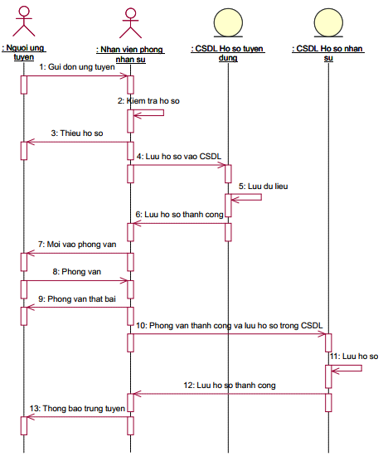
SƠ ĐỒ TUẦN TỰ QUẢN LÝ TUYỂN DỤNG

Slide 20
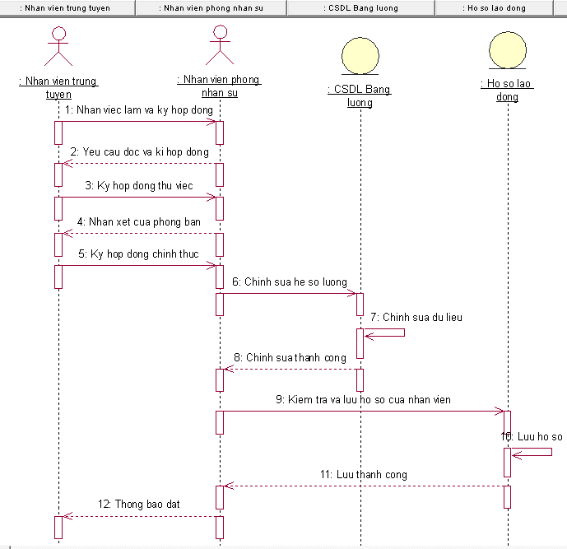
SƠ ĐỒ TUẦN TỰ QUẢN LÝ HỢP ĐỒNG

Slide 21
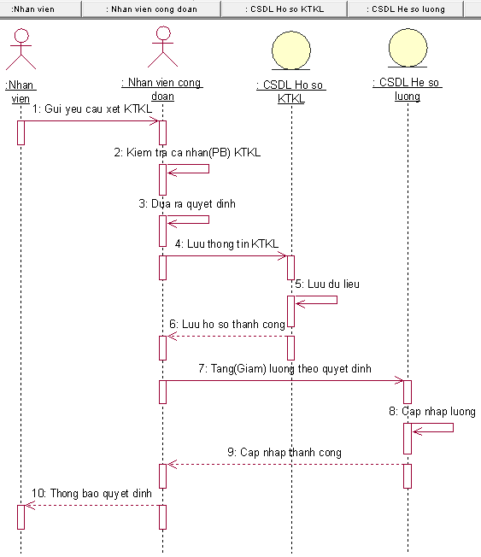
SƠ ĐỒ TUẦN TỰ QUẢN LÝ KHEN THƯỞNG KỈ LUẬT

Slide 22
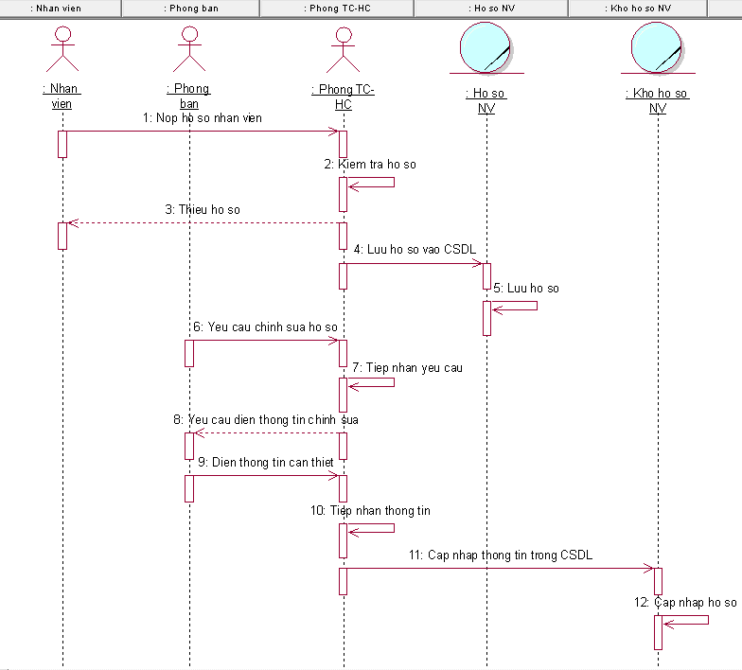
SƠ ĐỒ TUẦN TỰ QUẢN LÝ HỒ SƠ

Slide 23
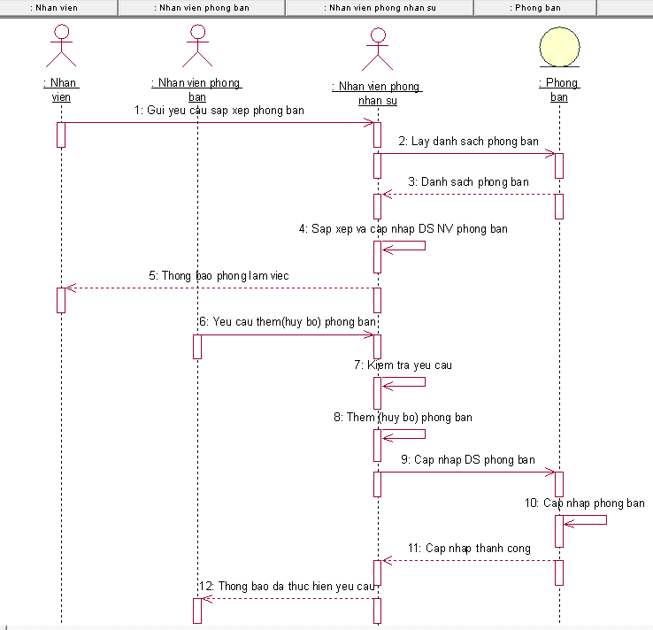
SƠ ĐỒ TUẦN TỰ QUẢN LÝ PHÒNG BAN

Slide 24
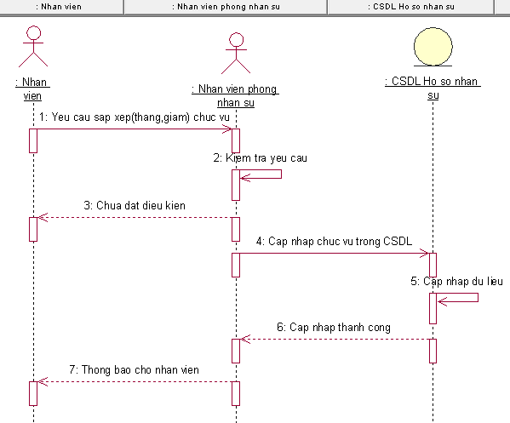
SƠ ĐỒ TUẦN TỰ QUẢN LÝ CHỨC VỤ

Slide 25
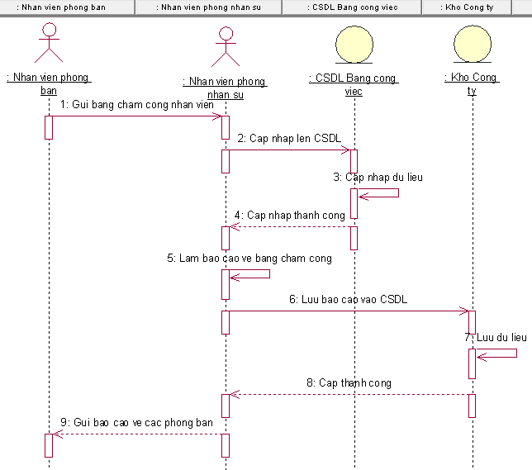
SƠ ĐỒ TUẦN TỰ QUẢN LÝ CHẤM CÔNG

Slide 26
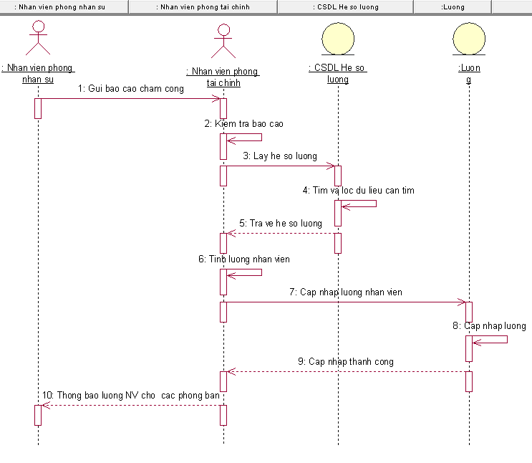
SƠ ĐỒ TUẦN TỰ QUẢN LÝ CHẤM CÔNG

Slide 27
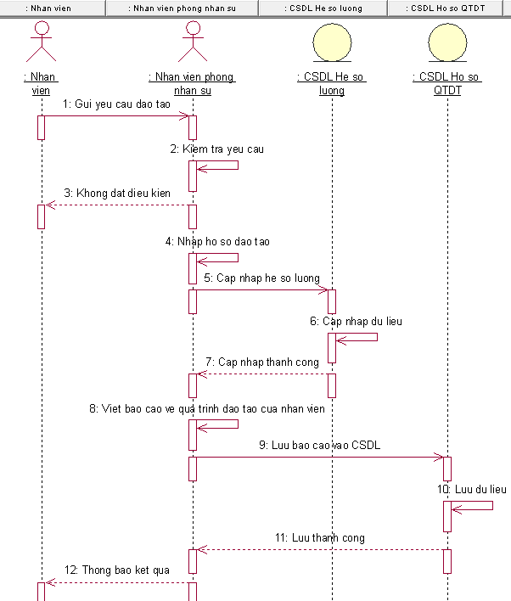
SƠ ĐỒ TUẦN TỰ QUẢN LÝ ĐÀO TẠO

Slide 28
SƠ ĐỒ TUẦN TỰ QUẢN LÝ ĐÀO TẠO

Slide 29
SƠ ĐỒ TUẦN TỰ QUẢN LÝ TUYỂN DỤNG

Slide 30
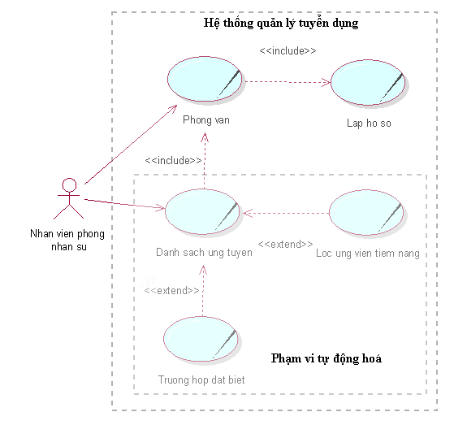
SƠ ĐỒ TỰ ĐỘNG HOÁ QUẢN LÝ TUYỂN DỤNG

Slide 31
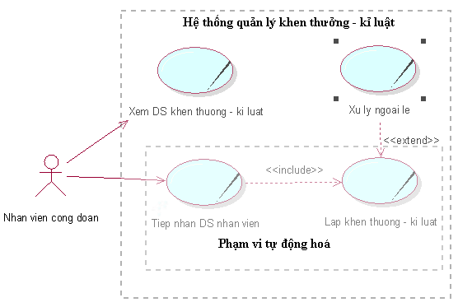
SƠ ĐỒ TỰ ĐỘNG HOÁ QUẢN LÝ KHEN THƯỞNG KỈ LUẬT

Slide 32
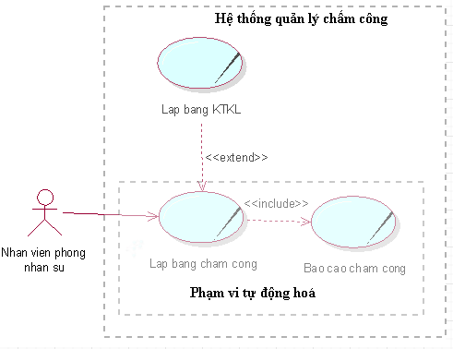
SƠ ĐỒ TỰ ĐỘNG HOÁ QUẢN LÝ CHẤM CÔNG

Slide 33
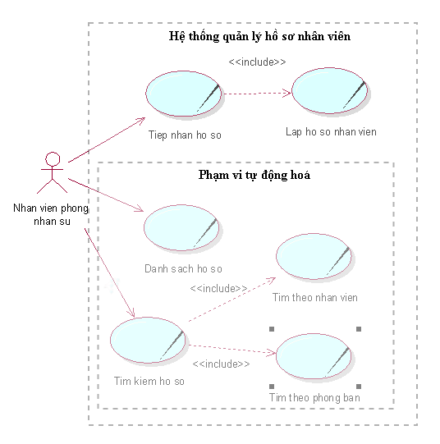
SƠ ĐỒ TỰ ĐỘNG HOÁ QUẢN LÝ HỒ SƠ

Slide 34
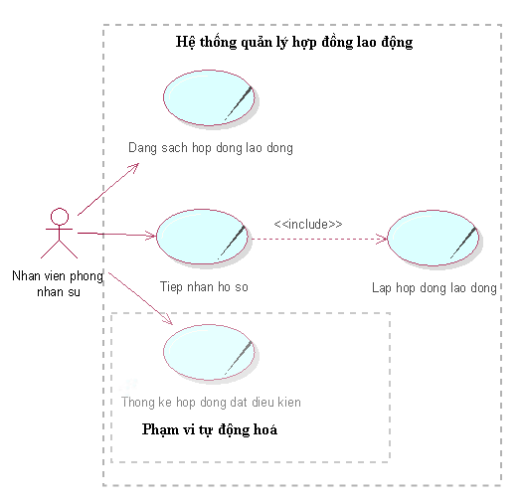
SƠ ĐỒ TỰ ĐỘNG HOÁ QUẢN LÝ HỢP ĐỒNG LAO ĐỘNG

Slide 35
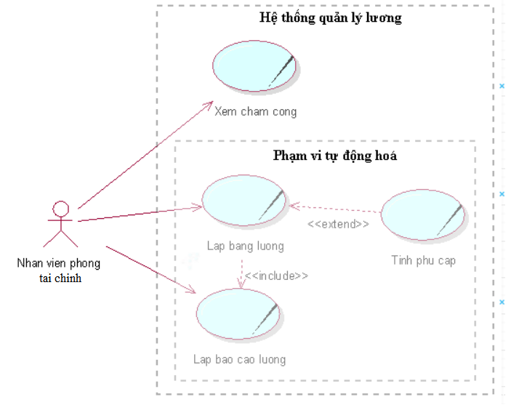
SƠ ĐỒ TỰ ĐỘNG HOÁ QUẢN LÝ LƯƠNG

Slide 36
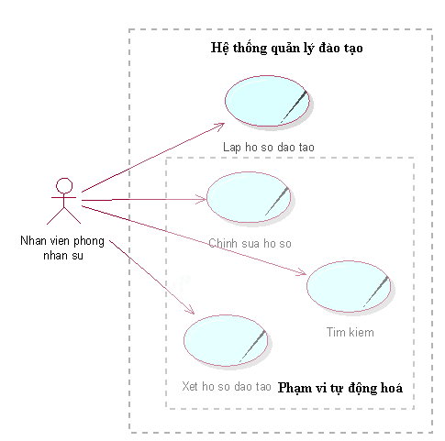
SƠ ĐỒ TỰ ĐỘNG HOÁ QUẢN LÝ ĐÀO TẠO

Slide 37
SƠ ĐỒ LỚP MỨC PHÂN TÍCH

Slide 38
SƠ ĐỒ LỚP MỨC THIẾT KẾ

Slide 39
THIẾT KẾ HỆ THỐNG
THIẾT KẾ GIAO DIỆN HỆ THỐNG
THIẾT KẾ
CSDL
SƠ ĐỒ LỚP MỨC THIẾT KẾ
THIẾT KẾ HOẠT ĐỘNG CÁC CHỨC NĂNG

Slide 40
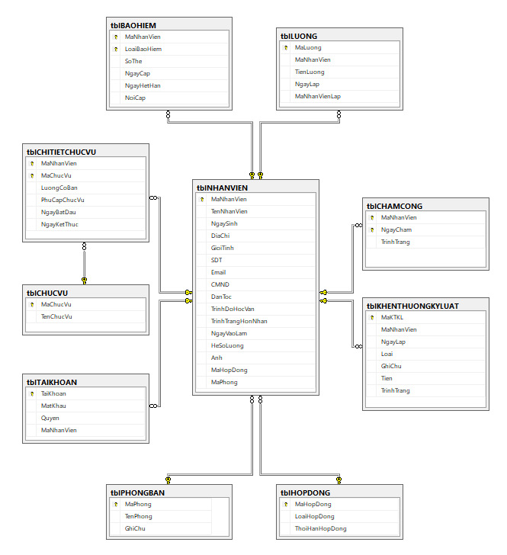
THIẾT KẾ CSDL

Slide 41
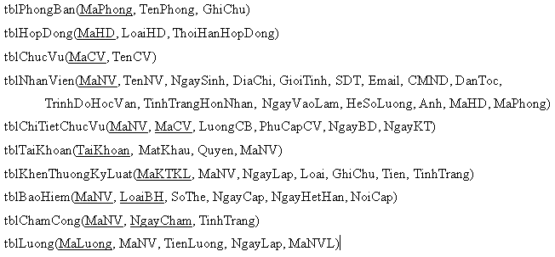
THIẾT KẾ CSDL

Slide 42
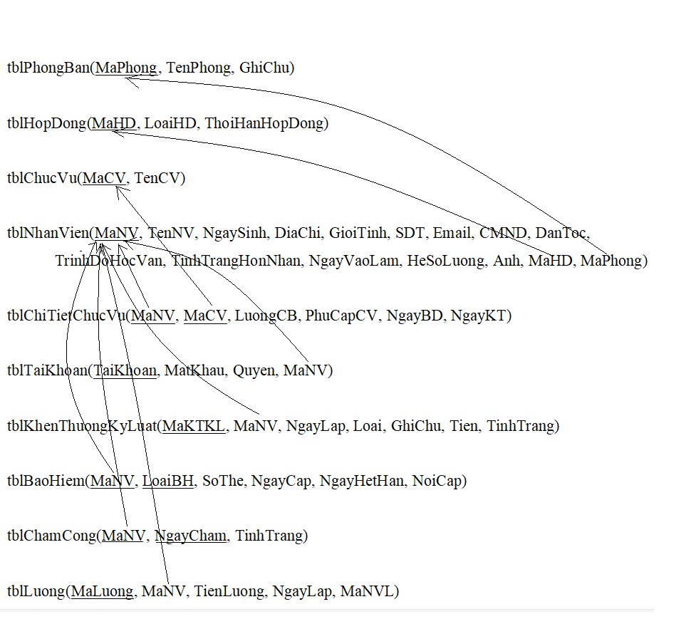
KHOÁ CHÍNH VÀ KHOÁ NGOẠI

Slide 43
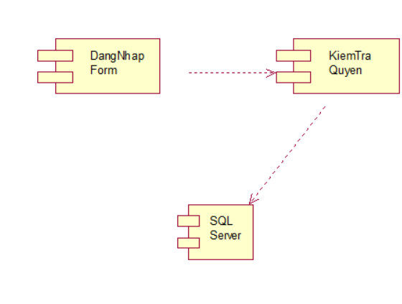
SƠ ĐỒ THÀNH PHẦN
CONPONENT DIAGRAM ĐĂNG NHẬP

Slide 44
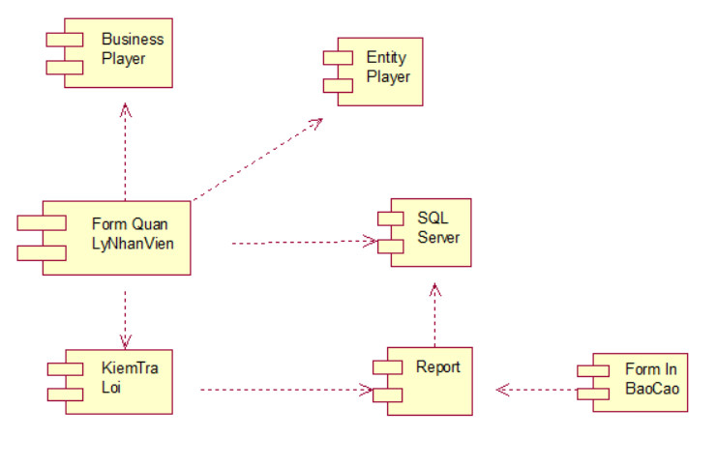
SƠ ĐỒ THÀNH PHẦN
CONPONENT DIAGRAM
QUẢN LÝ NHÂN VIÊN

Slide 45
THIẾT KẾ HOẠT ĐỘNG CHO TỪNG CHỨC NĂNG
SƠ ĐỒ TUẦN TỰ CHỨC NĂNG THÊM NHÂN VIÊN

Slide 46
THIẾT KẾ HOẠT ĐỘNG CHO TỪNG CHỨC NĂNG
SƠ ĐỒ TUẦN TỰ CHỨC NĂNG SỬA NHÂN VIÊN

Slide 47
THIẾT KẾ HOẠT ĐỘNG CHO TỪNG CHỨC NĂNG
SƠ ĐỒ TUẦN TỰ CHỨC NĂNG XOÁ NHÂN VIÊN

Slide 48
THIẾT KẾ HOẠT ĐỘNG CHO TỪNG CHỨC NĂNG
SƠ ĐỒ TUẦN TỰ CHỨC NĂNG THÊM TÀI KHOẢN

Slide 49
THIẾT KẾ HOẠT ĐỘNG CHO TỪNG CHỨC NĂNG
SƠ ĐỒ TUẦN TỰ CHỨC NĂNG SỬA TÀI KHOẢN

Slide 50
THIẾT KẾ HOẠT ĐỘNG CHO TỪNG CHỨC NĂNG
SƠ ĐỒ TUẦN TỰ CHỨC NĂNG XOÁ TÀI KHOẢN

Slide 51
THIẾT KẾ HOẠT ĐỘNG CHO TỪNG CHỨC NĂNG
SƠ ĐỒ TUẦN TỰ CHỨC NĂNG TÍNH LƯƠNG

Slide 52
SƠ ĐỒ LỚP MỨC THIẾT KẾ theo kiến trúc 3 tầng ( tầng giao diện, tầng nghiệp vụ và tầng truy cập dữ liệu) THEO TỪNG CHỨC NĂNG
THÊM PHÒNG BAN

Slide 53
SỬA PHÒNG BAN

Slide 54
XOÁ PHÒNG BAN

Slide 55
THÊM NHÂN VIÊN

Slide 56
SỬA NHÂN VIÊN

Slide 57
XOÁ NHÂN VIÊN

Slide 58
THÊM KHEN THƯỞNG, KỈ LUẬT

Slide 59
SỬA KHEN THƯỞNG, KỈ LUẬT

Slide 60
XOÁ KHEN THƯỞNG, KỈ LUẬT

Slide 61
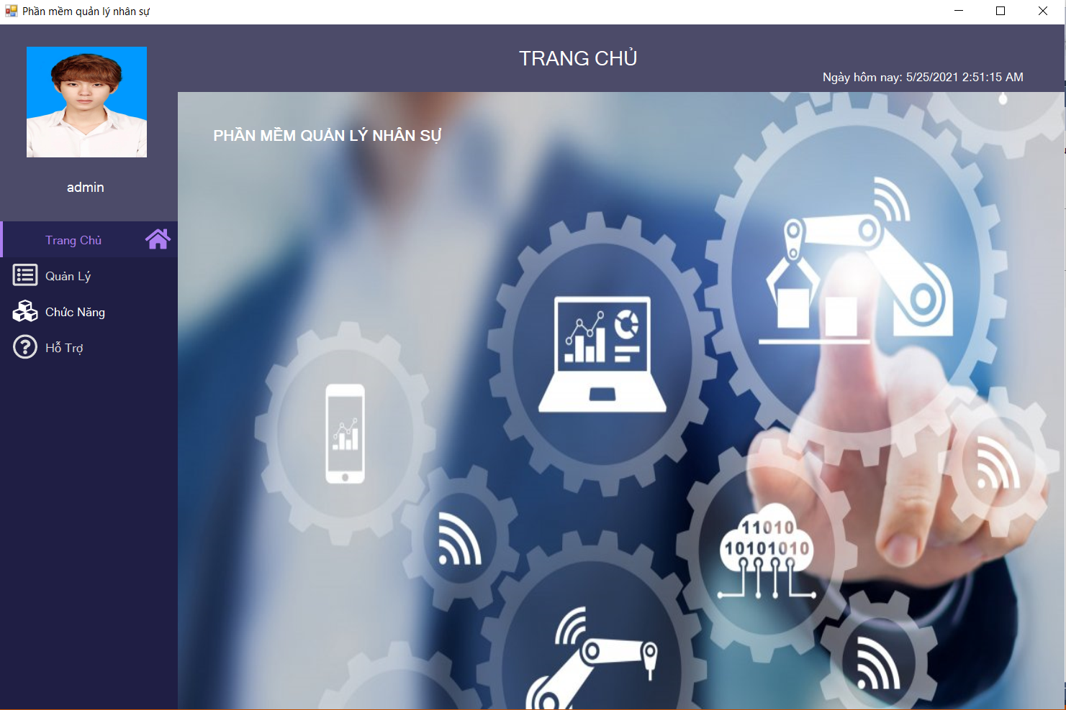
THIẾT KẾ GIAO DIỆN HỆ THỐNG

Slide 62
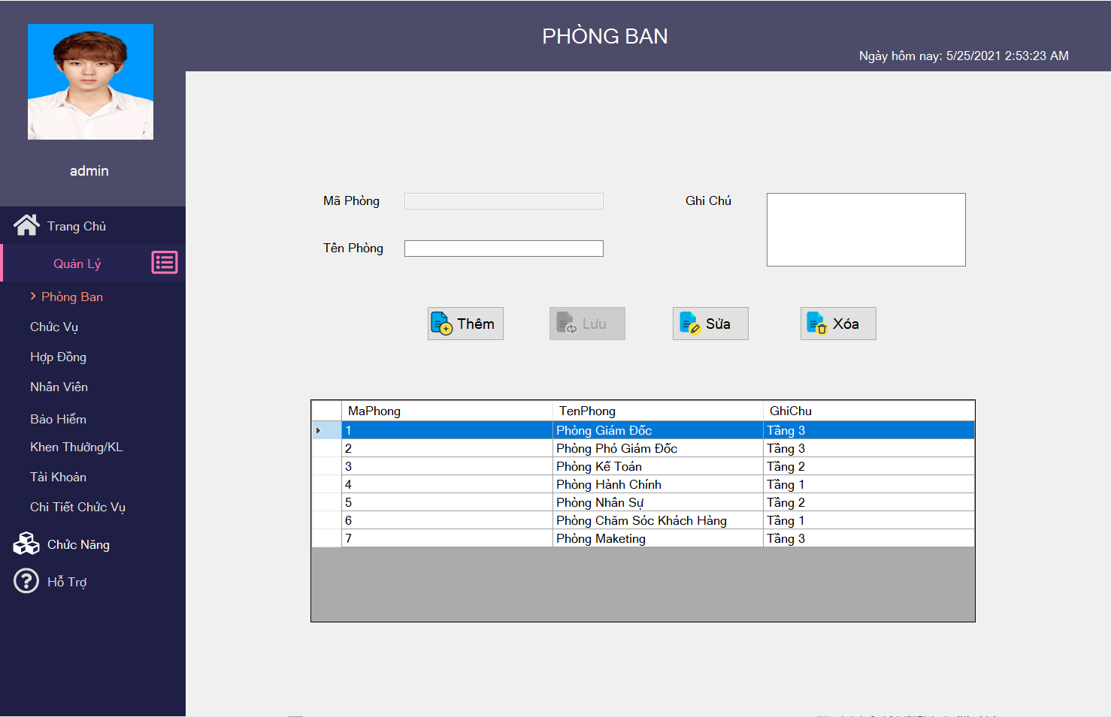
THIẾT KẾ GIAO DIỆN HỆ THỐNG

Slide 63
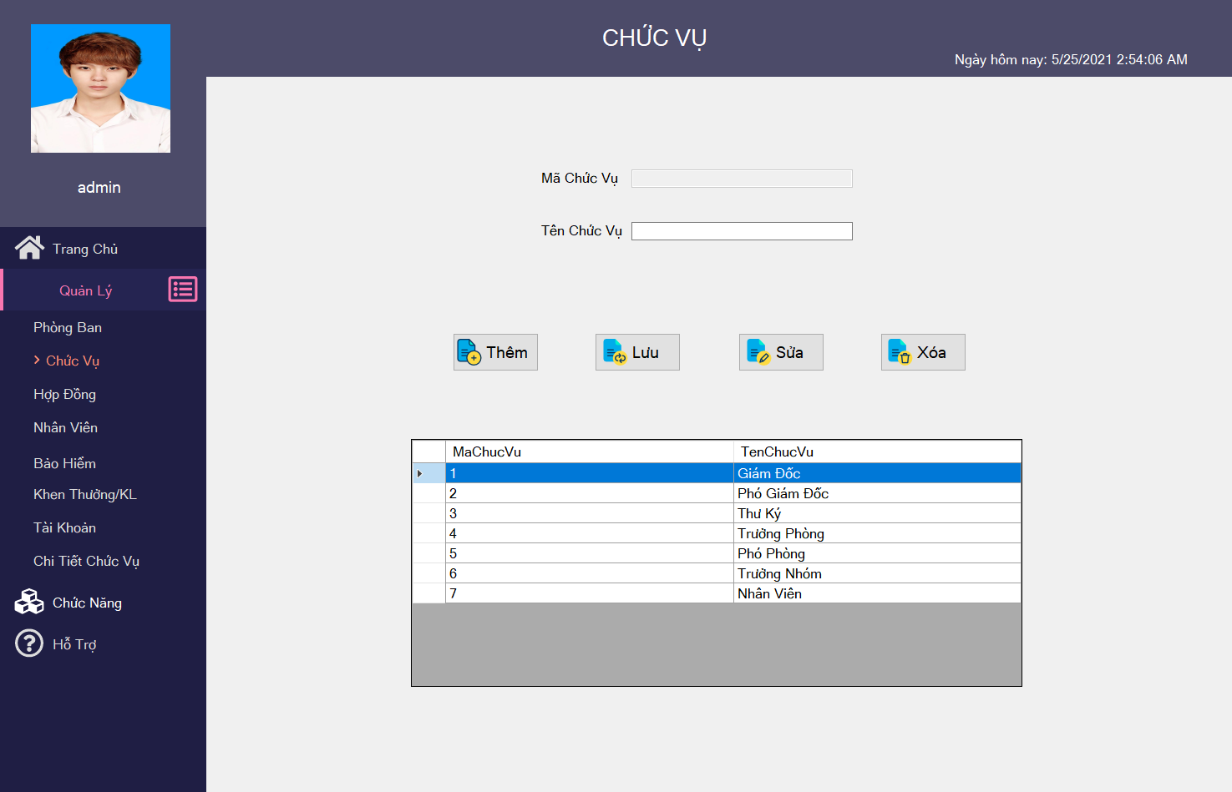
THIẾT KẾ GIAO DIỆN HỆ THỐNG

Slide 64
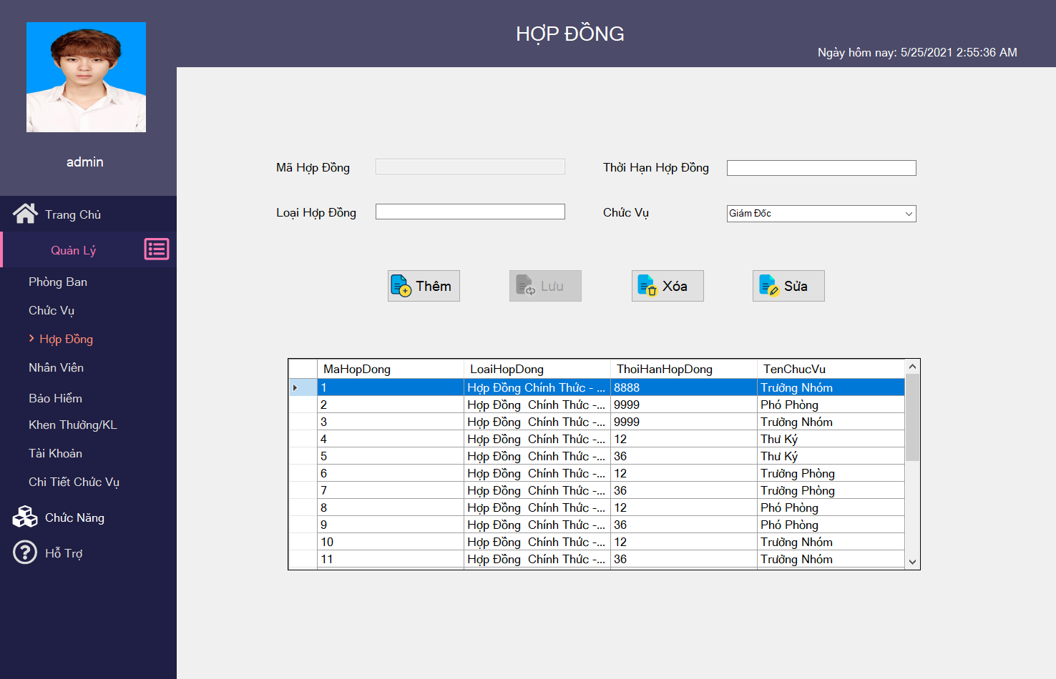
THIẾT KẾ GIAO DIỆN HỆ THỐNG

Slide 65
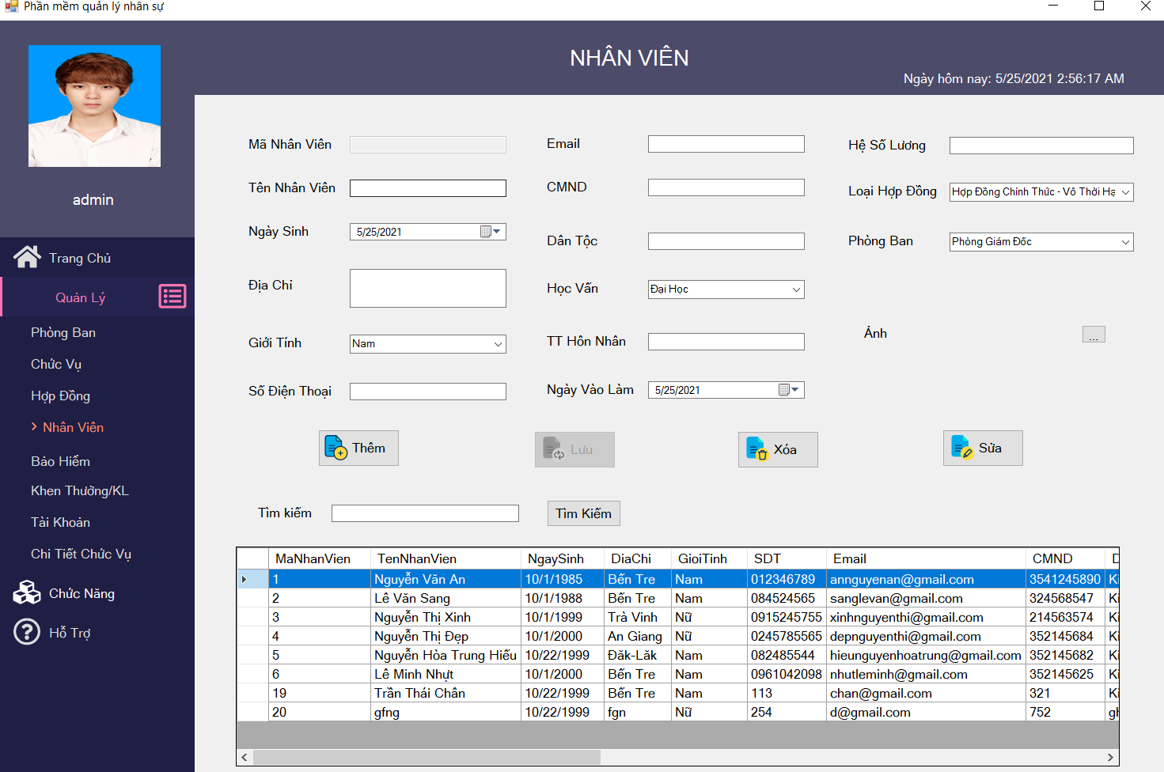
THIẾT KẾ GIAO DIỆN HỆ THỐNG

Slide 66
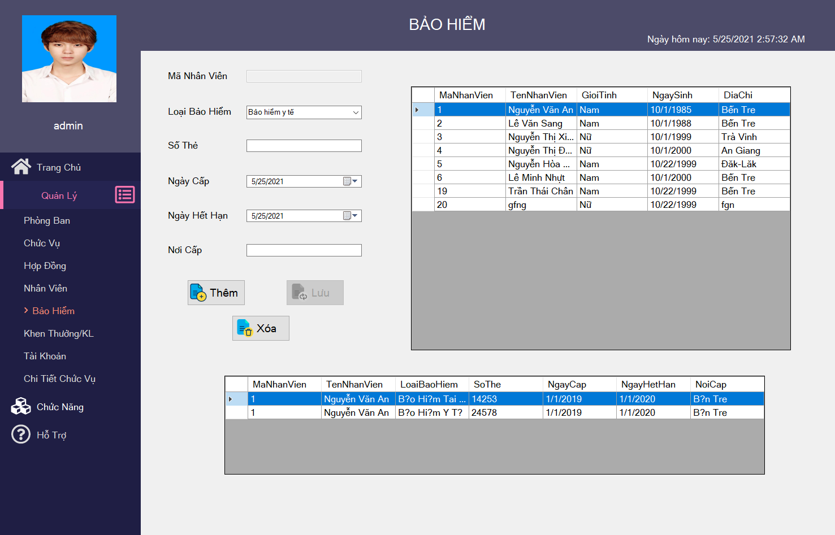
THIẾT KẾ GIAO DIỆN HỆ THỐNG

Slide 67
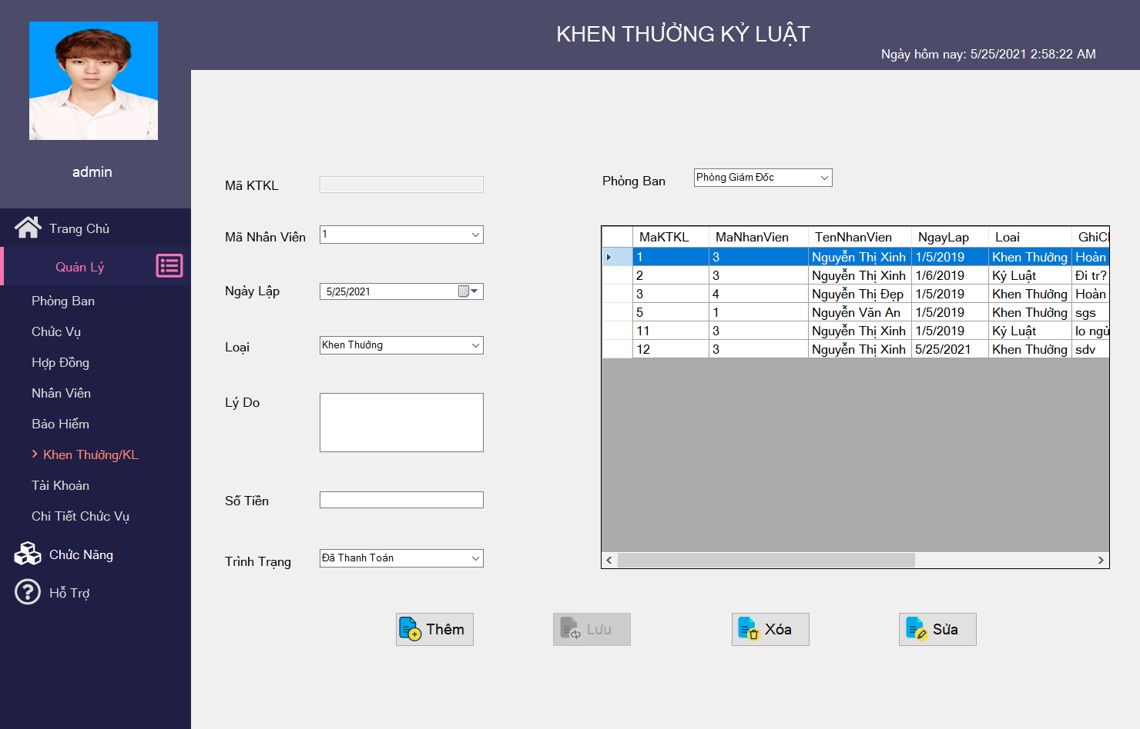
THIẾT KẾ GIAO DIỆN HỆ THỐNG

Slide 68
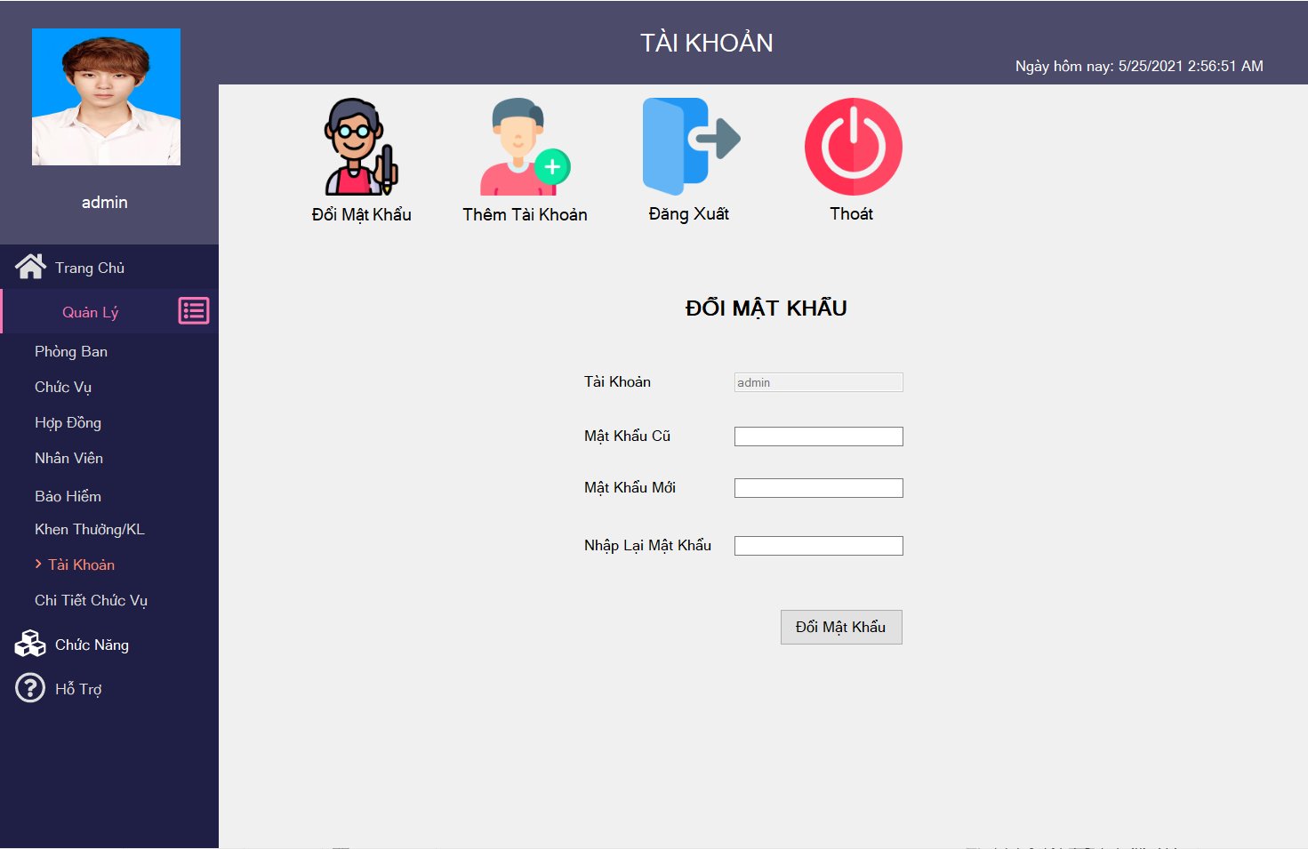
THIẾT KẾ GIAO DIỆN HỆ THỐNG

Slide 69
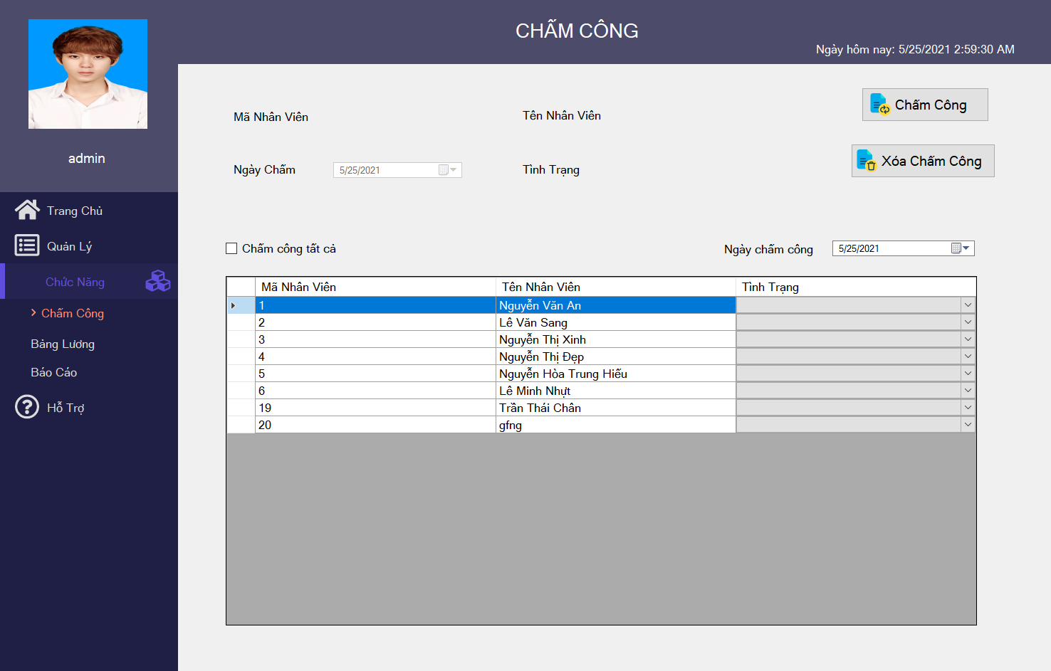
THIẾT KẾ GIAO DIỆN HỆ THỐNG

Slide 70
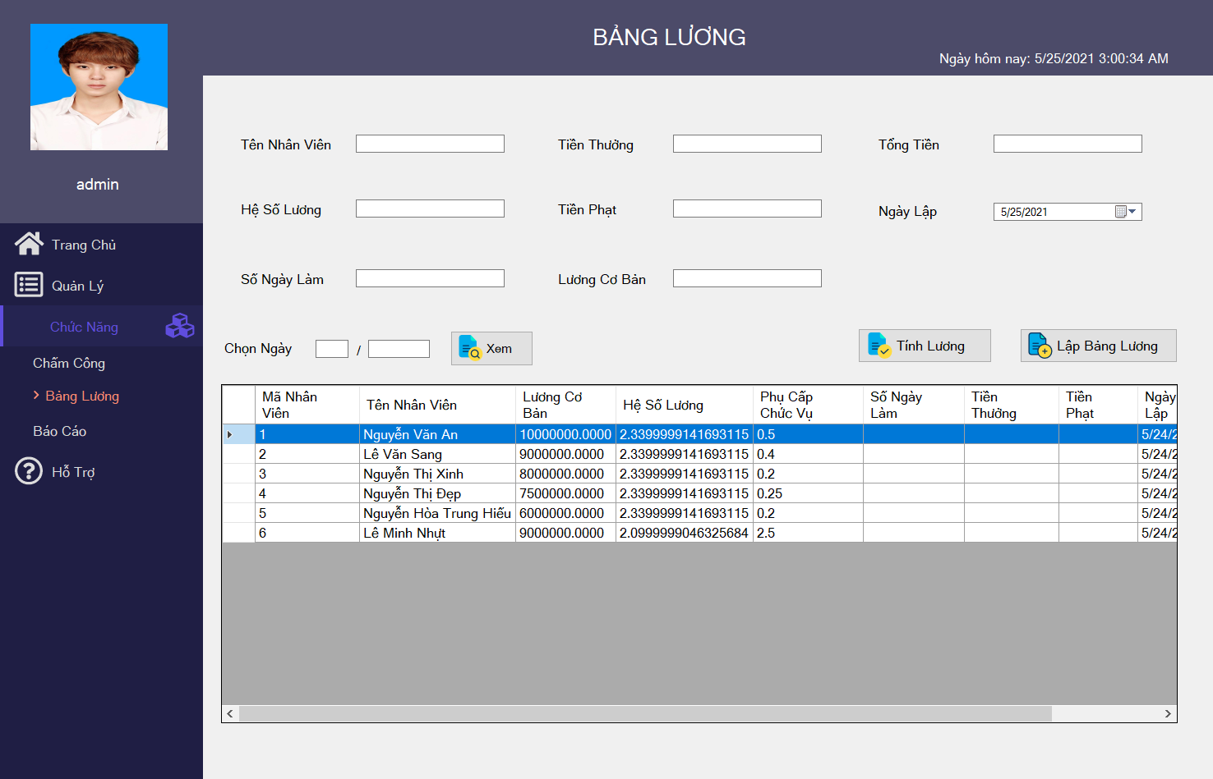
THIẾT KẾ GIAO DIỆN HỆ THỐNG

Slide 71
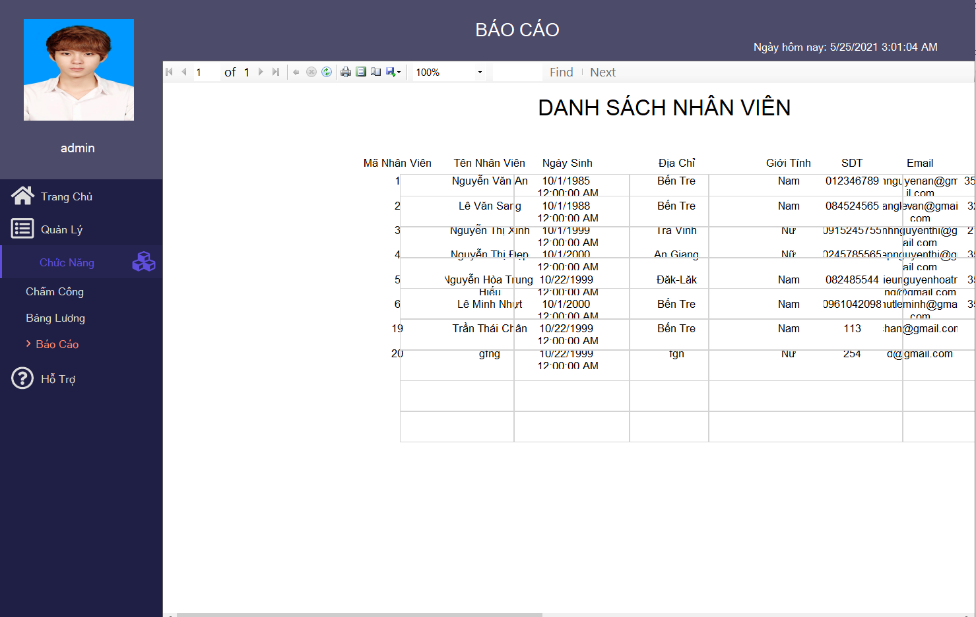
THIẾT KẾ GIAO DIỆN HỆ THỐNG

Slide 72
DEMO ỨNG DỤNG

Slide 73
Cảm ơn thầy cô và các bạn đã theo dõi và lắng nghe

